Slide 1
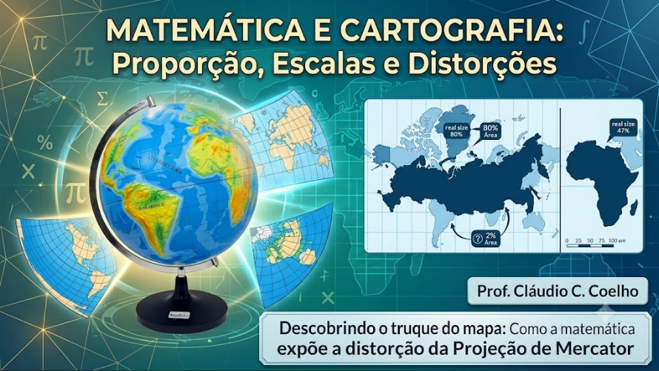

Slide 2
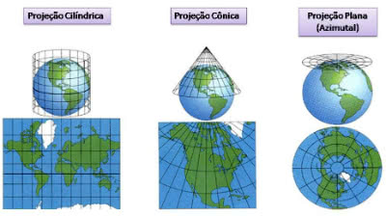
As projeções cartográficas são métodos para representar a superfície esférica da Terra em um plano, como um mapa.

Slide 3
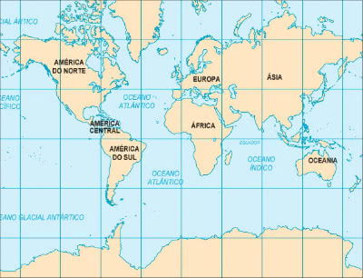
Projeção de Mercator

Slide 4
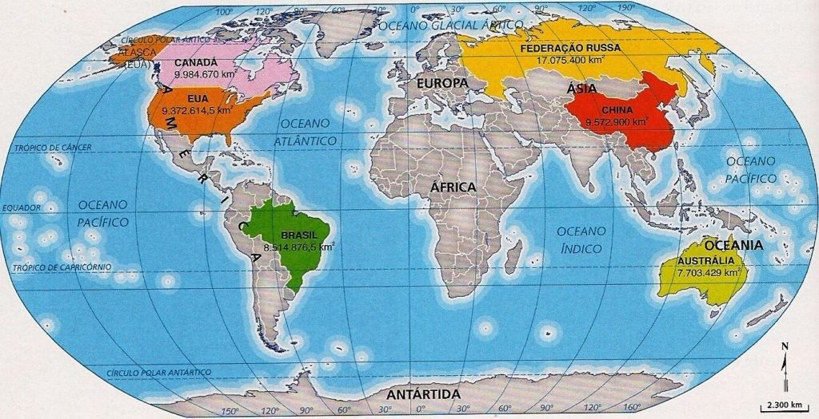
Projeção de Mercator
Vamos medir os tamanhos pelo mapa......

Slide 5
Projeção de Mercator
Dados oficiais e reais
A distância máxima horizontal no continente africano é de cerca de 7.400 quilômetros, da Ilha de Cabo Verde, no ponto mais ocidental, até Ras Hafun, na Somália, no ponto mais oriental
A Rússia é o maior país do mundo, com um comprimento máximo de 7700 quilômetros e uma largura de 2800 quilômetros

Slide 6
Projeção de Mercator
Comparando as medidas reais com as medidas do mapa....
África 7.400 km
África km
Rússia 7.700 km
Rússia km

Slide 7
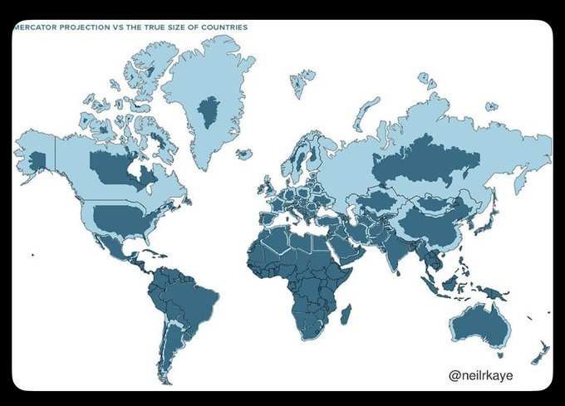
Projeção de Mercator
Conclusões:
No mapa, parece que a Rússia é muito maior que a África, né? Só que isso é um truque do mapa!Sabe por quê? Porque a Terra é redonda, tipo uma bola. E quando a gente desenha ela num papel retinho, algumas partes ficam esticadas e parecem maiores do que são. Isso acontece com os países que estão mais perto do topo ou do fundo do planeta.Esse truque tem um nome complicado: distorção cartográfica. E o tipo de mapa mais usado chama projeção de Mercator - ele é bom pra algumas coisas, mas muda o tamanho real dos lugares.
Projeção de Mercator, uma das mais comuns em mapas-múndi tradicionais.Preserva formas e ângulos (útil para navegação).Distorce áreas e distâncias, especialmente nas latitudes mais altas (próximas aos polos).Faz parecer que regiões mais ao norte (como a Rússia, Canadá, Groenlândia) são muito maiores ou mais largas do que realmente são.

Slide 8


